Slide 1
Hayvanat bahçesi
Δρ Ελένη Χαραλάμπους

Slide 2
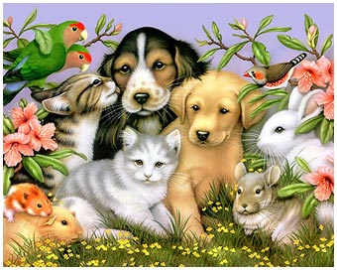
evcil

Slide 3
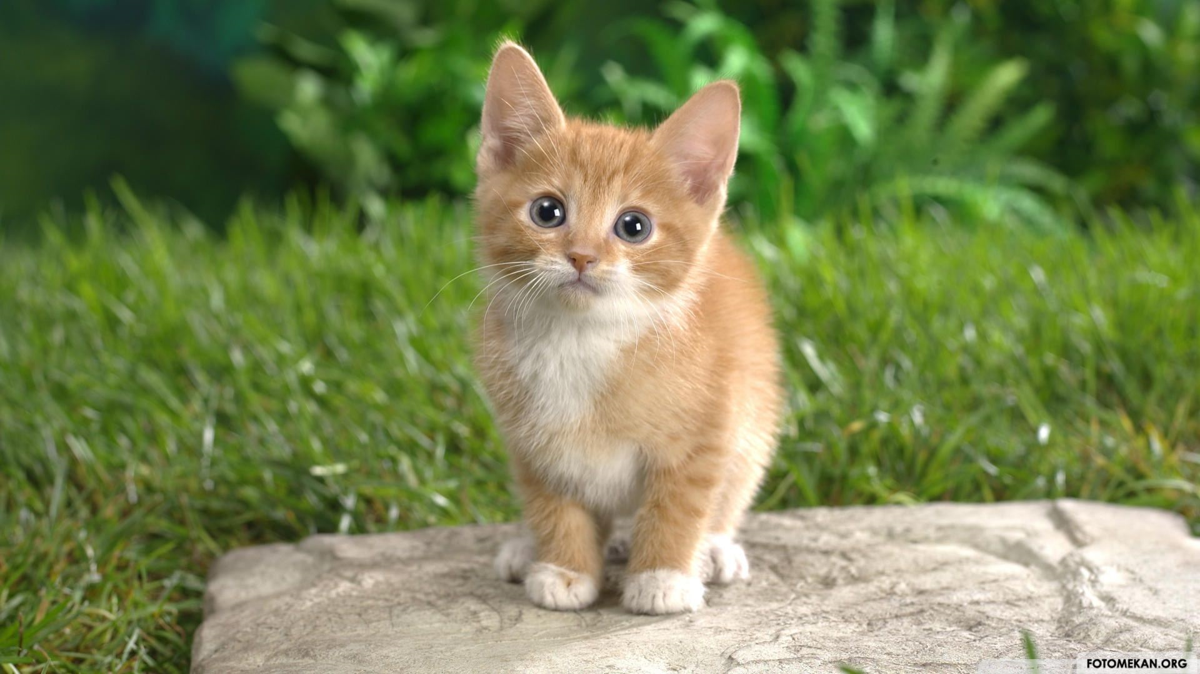
kedi

Slide 4
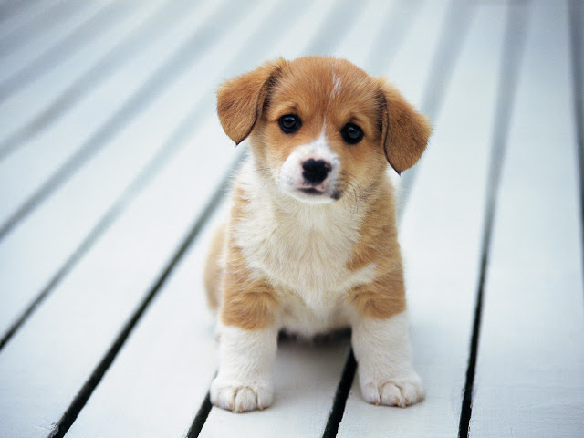
köpek

Slide 5

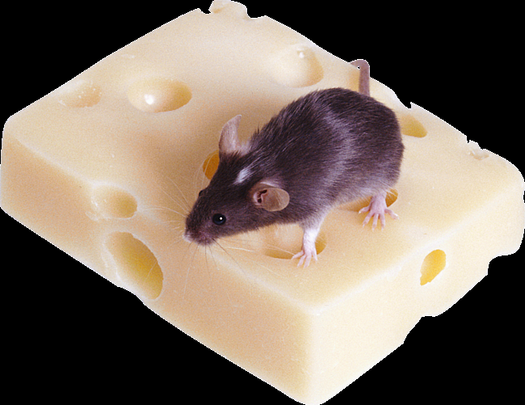
fare

Slide 6

kaplumbağa

Slide 7
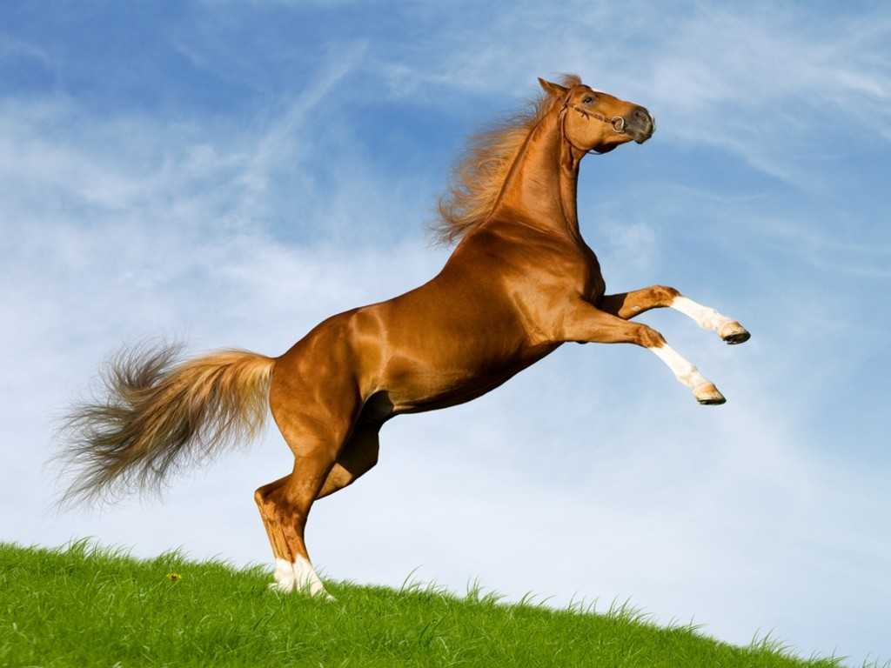
at

Slide 8
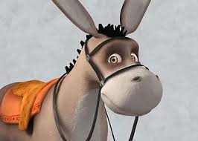
eşek

Slide 9
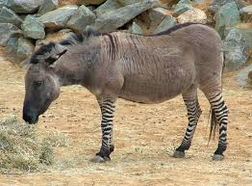
katır

Slide 10
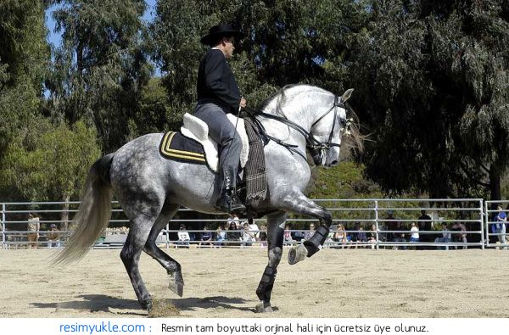
binek

Slide 11
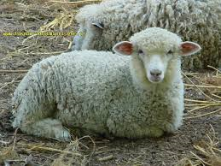
koyun

Slide 12
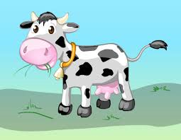
inek

Slide 13
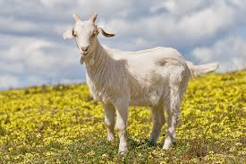
keçi

Slide 14
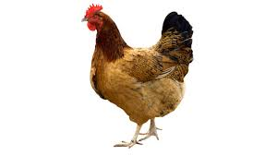
tavuk

Slide 15
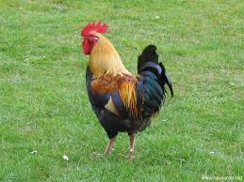
horoz

Slide 16
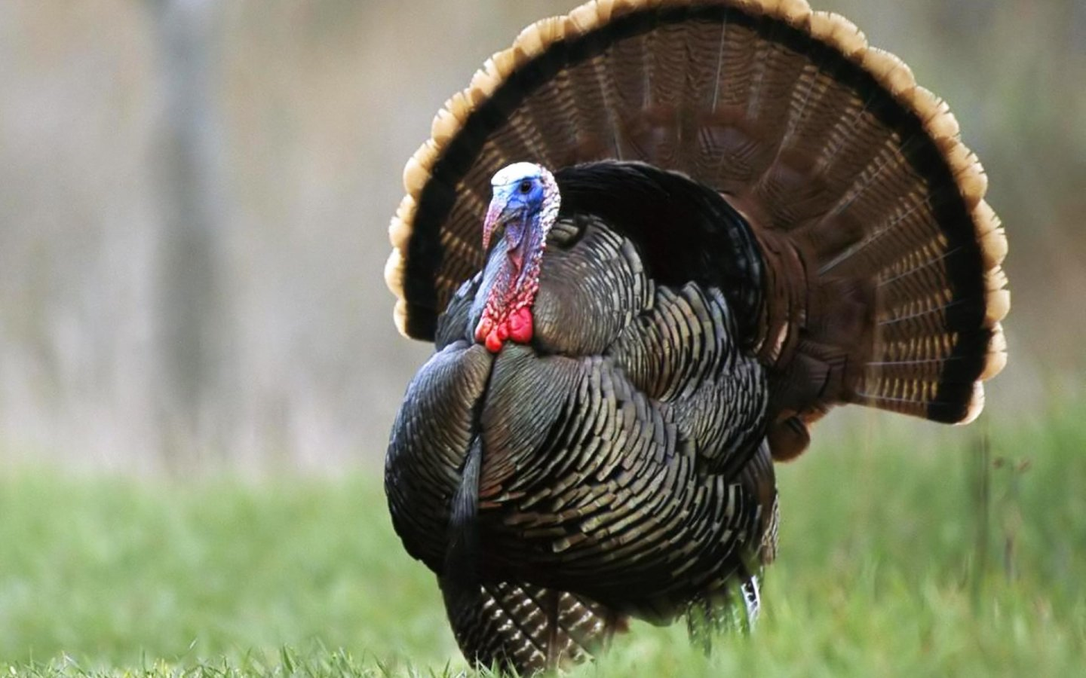
hindi

Slide 17
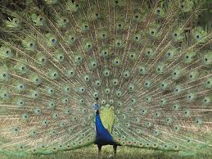
tavus

Slide 18
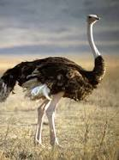
deve kuŞu

Slide 19
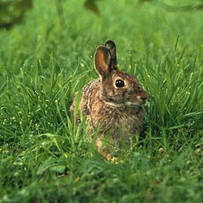
tavşan

Slide 20
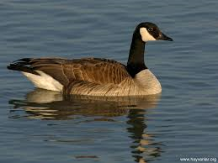
kaz

Slide 21
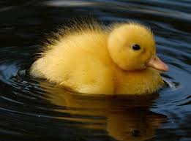
ördek

Slide 22
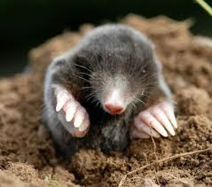
köstebek

Slide 23
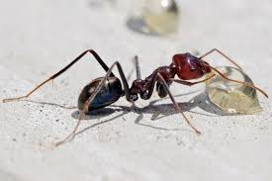
karınca

Slide 24

balık

Slide 25
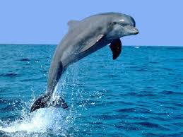
yunus

Slide 26

penguen

Slide 27
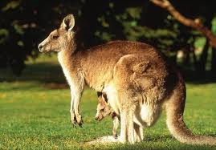
kanguru

Slide 28
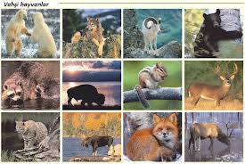
vahşi hayvan

Slide 29
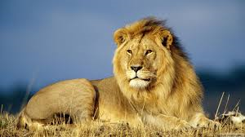
aslan

Slide 30
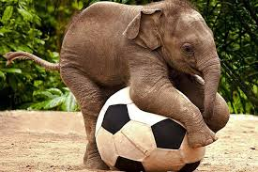
fil

Slide 31
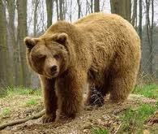
ayı

Slide 32
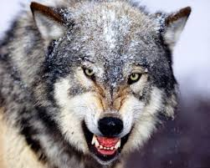
kurt

Slide 33
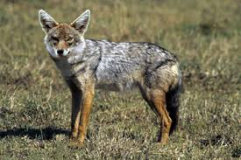
çakal

Slide 34
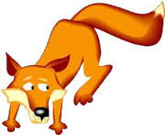
tilki

Slide 35
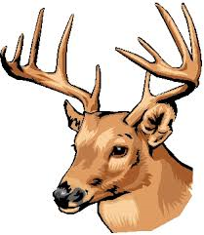
geyik

Slide 36
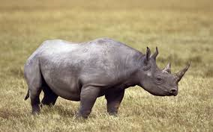
gergedan

Slide 37
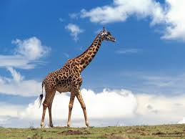
zürafa

Slide 38
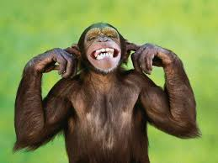
maymun

Slide 39
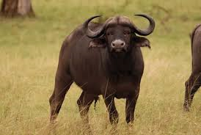
manda

Slide 40
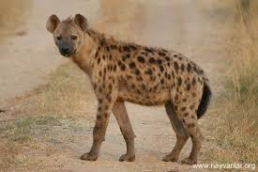
sırtlan

Slide 41
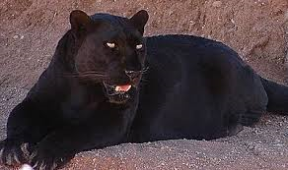
panter

Slide 42
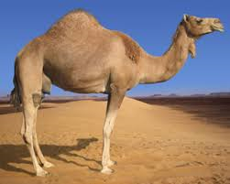
deve

Slide 43
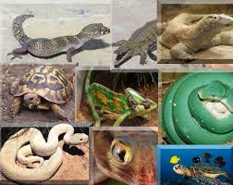
sürüngen

Slide 44

yılan

Slide 45
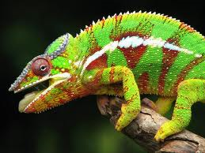
bukalemun

Slide 46
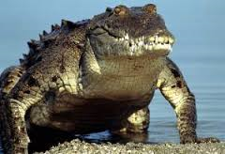
tımsah

Slide 47
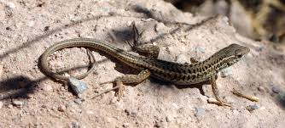
kertenkele

Slide 48

kuş

Slide 49

arı

Slide 50
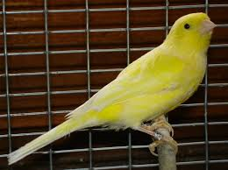
kanarya

Slide 51
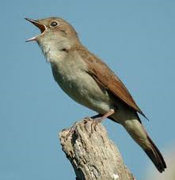
bülbül

Slide 52
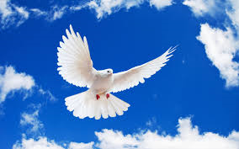
güvercin

Slide 53
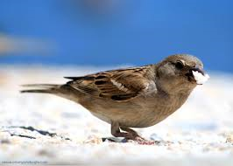
serçe

Slide 54
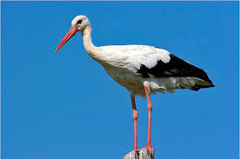
leylek

Slide 55
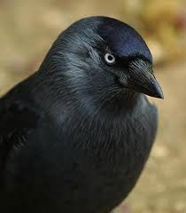
karga

Slide 56
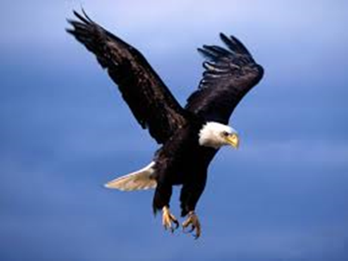
kartal

Slide 57
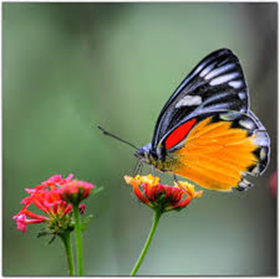
kelebek

Slide 58

beslemek

Slide 59

avlamak

Slide 60

havlamak

Slide 61

atlamak

Slide 62

ötmek

Slide 63

parçalamak

Slide 64

saldırmak

Slide 65

savunmak

Slide 66

tırmanmak

Slide 67

ulumak

Slide 68

miyavlamak

Slide 69

melemek

Slide 70

vızıldamak

Slide 71

anırmak

Slide 72

Taklit etmek

Slide 73

böğürmek

Slide 74

kükremek

Slide 75

ulumak

Slide 76

sıpa

Slide 77

civciv

Slide 78

kuzu

Slide 79

buzağı

Slide 80

tay

Slide 81

kümes

Slide 82

in

Slide 83

ağıl

Slide 84

ahır

Slide 85

kovan

Slide 86

yuva

Slide 87

kafes

Slide 88

barınak

Slide 89

güçlü

Slide 90

hızlı

Slide 91

kuvvetli

Slide 92

sevimli

Slide 93

uysal

Slide 94

iri

Slide 95

Ürkek

Slide 96

yırtıcı

Slide 97

başıboş

Slide 98

yaban

Slide 99

zehirli

Slide 100

kurnaz

Slide 101

korkutan

Slide 102

deney

Slide 103

ot

Slide 104

yem

Slide 105

hortum

Slide 106

kuyruk

Slide 107

ÇEVİRİ

Slide 108
Παίρνω το παιδί μου στο ζωολογικό κήπο.
Çocuğumu hayvanat bahçesine götürürüm.
Θέλω να τα δω από κοντά.
Onları daha yakından görmek istiyorum.
Oι επιστήμονες δεν κάνουν πειράματα πάνω στα ζώα.
Βilim adamları hayvanlar üzerinde deney yapmaz.
Μου αρέσουν οι γάτες.
Kediler hoşuma gidiyor.

Slide 109

Götürmek δίπτωτο ρήμα
αιτιατική + δοτική + ρήμα

Slide 110
Σε ποιον αρέσει;
hoşuma gidiyor
Σε μένα !

Slide 111
hoşuma gidiyor
Το ρήμα παραμένει άκλιτο. Δεν παίρνει προσωπική κατάληξη (-um-sun-uz-sunuz).

Slide 112
Υποκείμενο ρήματος + Συμπλήρωμα σε πτώση δοτική + Ρήμα (gidiyor / gitti / gider)
Kediler hoşuma gidiyor.

Slide 113
H κατσίκα, το αρνί και το πρόβατο ζουν στις στάνες.
Ağıllarda keçi, kuzu ve koyun yaşar.
Εξαιτίας ενός αδέσποτου σκύλου συνέβη ένα τροχαίο ατύχημα.
Sokak köpeği / başıboş bir köpek yüzünden trafik kazası gerçekleşti / meydana geldi.

Slide 114
Kural oluşturma

Slide 115
Kural oluşturma

Slide 116
Πώς εξοντώνονται οι κατσαρίδες;
Hamam böcekleri nasıl yok edilir?
Κάθε πρωί ο πετεινός κράζει / κελαηδάει.
Her sabah horoz öter.

Slide 117
Kural oluşturma

